Slide 1
Вологодская область

Slide 2
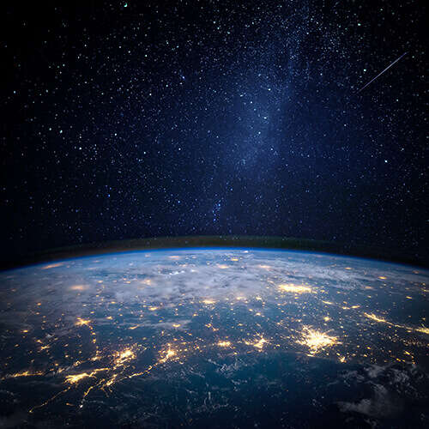
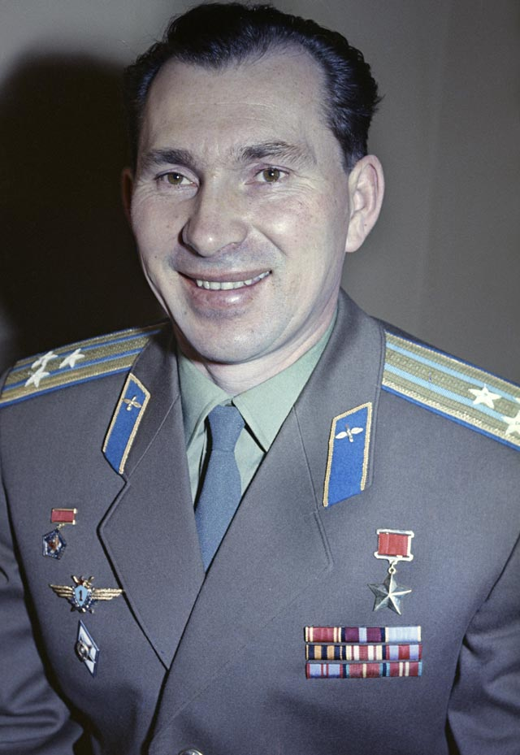
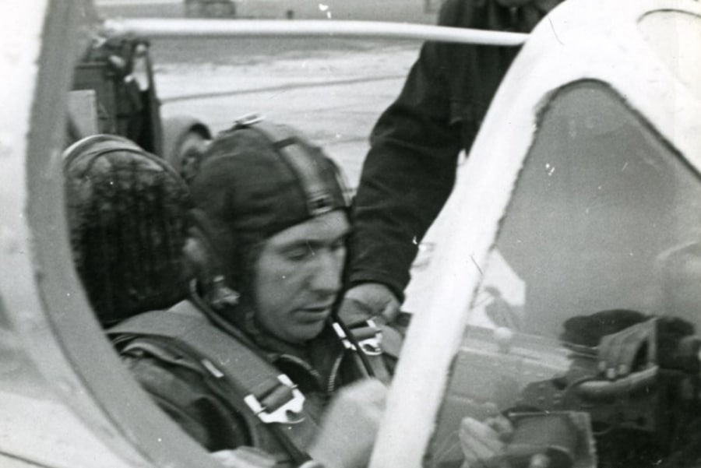
Беляев Павел Иванович
Родился 26 июня 1925 года
в деревне Челищево Рослятинского района
(сейчас Бабушкинский район Вологодской области) в семье фельдшера
«Летает хорошо. Летное дело любит. Проводимые задания усваивает легко. На земле и в воздухе энергичен, инициативен. Работает над повышением квалификации».
Notes:
В 1942 году Павел заканчивает среднюю школу. Идет в военкомат и подает заявление с просьбой взять его на фронт, но из-за юного возраста ему отказывают. Тогда он идет работать на завод токарем. Через некоторое время вновь подает заявление о зачисление его в ряды Красной Армии.
В мае 1943 года его заявление приняли и направили в 3-ю Сарапульскую авиационную школу.
Летом 1944 года Беляева за отличные знания отправляют учиться на морского летчика в Ейское училище.
В настоящее время в музее поселка городского типа Звездный городок хранится характеристика курсанта Павла Беляева, которая была написана, когда тот учился в училище: «Летает хорошо. Летное дело любит. Проводимые задания усваивает легко. На земле и в воздухе энергичен, инициативен. Работает над повышением квалификации».
В июне 1945 года Павел Беляев успешно окончил летное училище. Его, как летчика-истребителя, направляют на Дальний Восток в морскую авиацию. Там он участвует в войне с Японией. За участие в боевых действиях Павел Иванович награжден медалью «За победу над Японией».

Slide 3
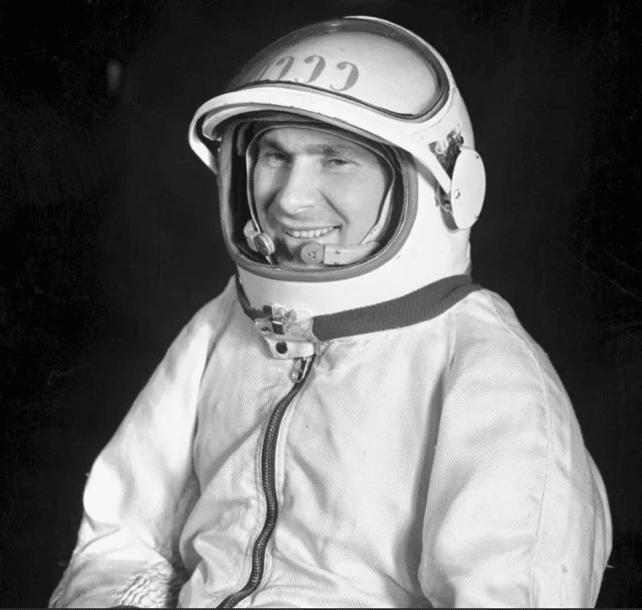
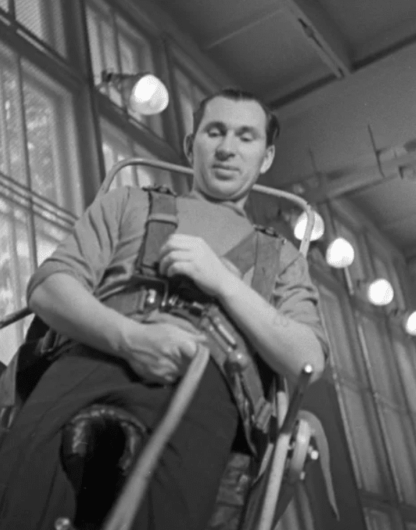
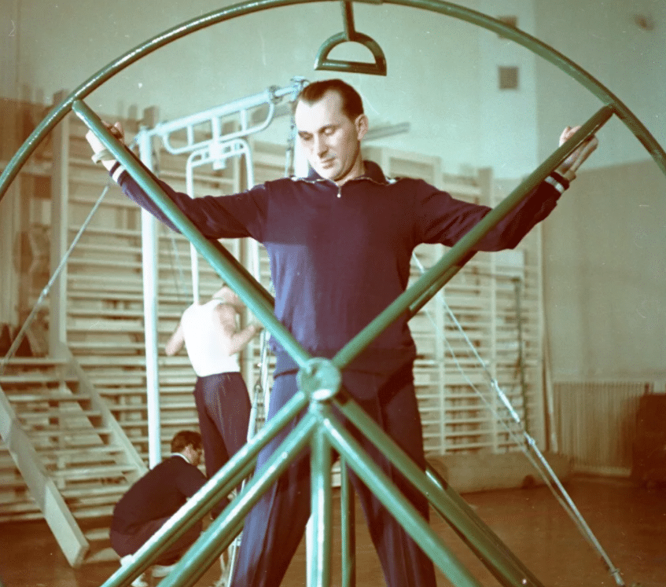
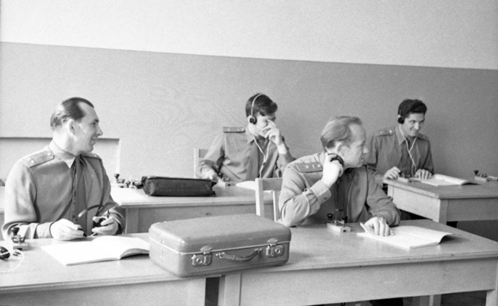
В 1960 году П.И.Беляев принят в отряд космонавтов
Notes:
В 1956 году П.И. Беляева направляют на учебу в Военно-воздушную Краснознаменную академию им. Н.Е.Жуковского. Именно во время учебы в этой академии Павлу Ивановичу Беляеву и предложили поступить в отряд космонавтов. Молодой офицер без колебаний согласился.
В 1960 году Беляев принят в отряд космонавтов.

Slide 4
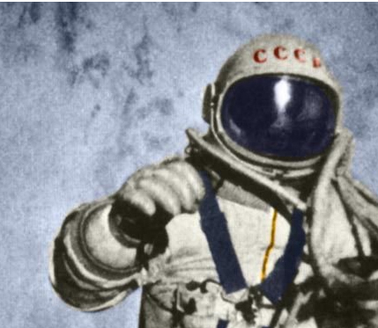
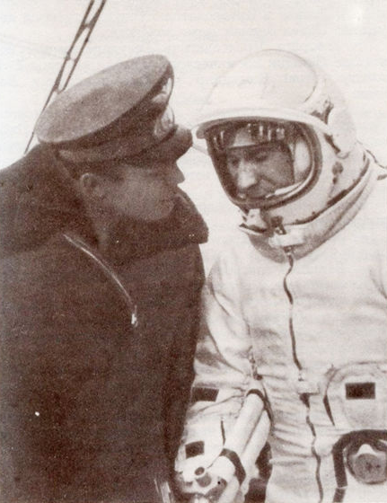
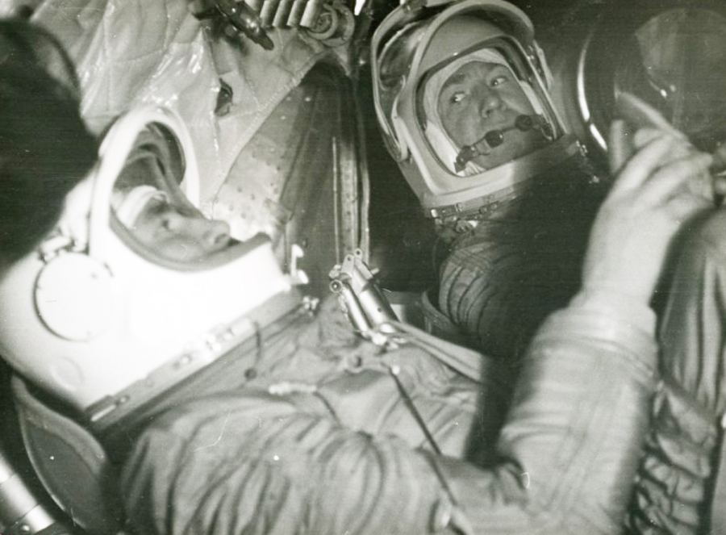
18 марта 1965 года
"Я - "Алмаз".
Самочувствие отличное.
К старту готовы", - сообщил командир экипажа, полковник Павел Беляев.
Notes:
18 марта 1965 года в качестве командира экипажа полковник Павел Иванович Беляев совершил космический полёт на корабле «Восход-2». В ходе полёта Беляев руководил первым в мире выходом человека — лётчика-космонавта Алексея Архиповича Леонова — в открытое космическое пространство.
При завершении полёта выявилась неисправность одной из систем корабля. Отличное знание техники, самообладание позволили экипажу с честью выйти из сложной ситуации. Беляев впервые в практике космических полётов совершил посадку космического корабля, используя ручное управление.
Полёт продолжался 26 часов 2 минуты 17 секунд. За это время «Восход-2» совершил 17 оборотов вокруг Земли, пролетев расстояние свыше 720 тысяч километров.

Slide 5
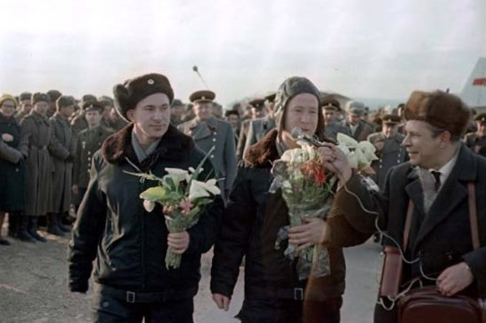
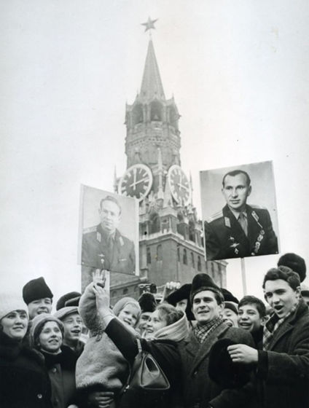
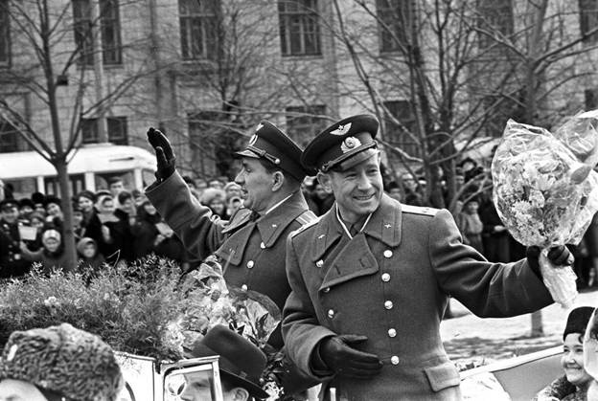
Встреча космонавтов на Байконуре и Москве
Notes:
Указом Президиума Верховного Совета СССР от 23 марта 1965 г. за успешное осуществление космического полета П. И. Беляеву было присвоено звание Героя Советского Союза и звание «Летчик-космонавт СССР», а 13 апреля 1965 года решением горисполкома П. И. Беляеву присвоено звание Почетный гражданин города Вологды как «Участнику в осуществлении первого в мире выхода человека из корабля в космическое пространство».

Slide 6
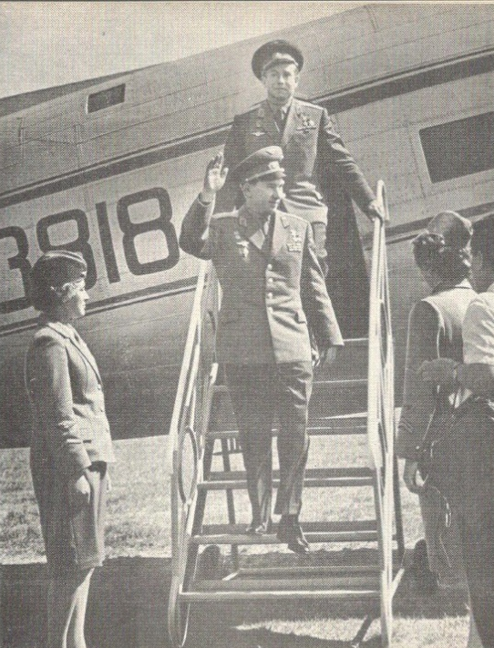
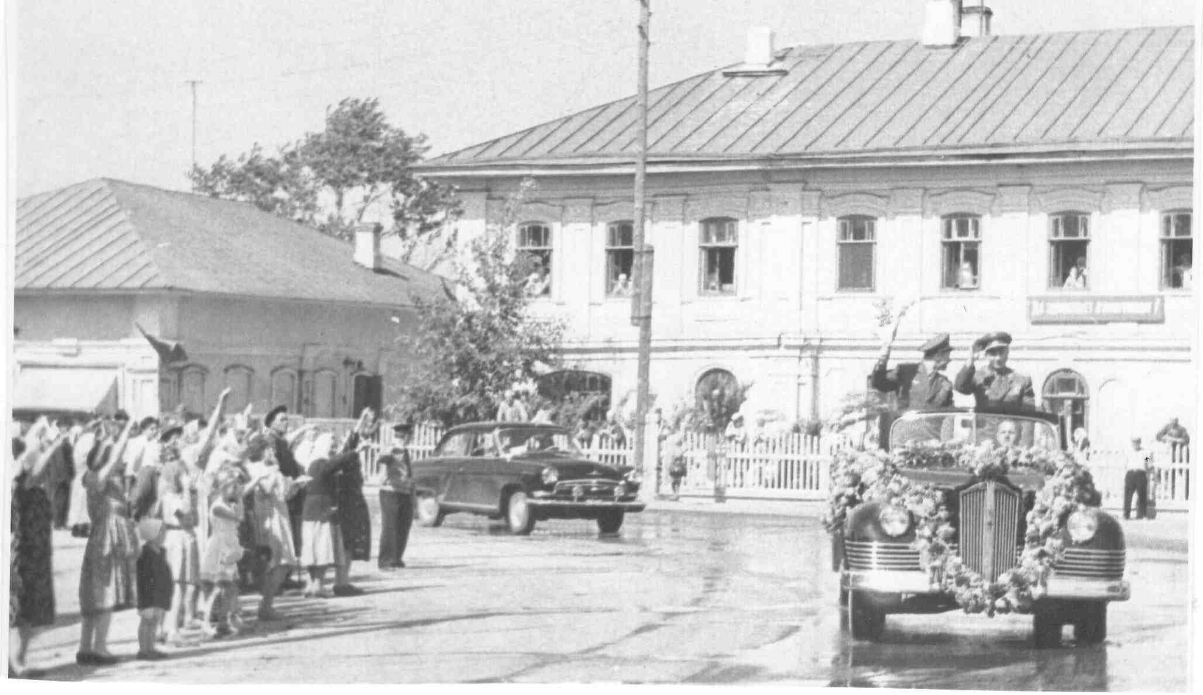
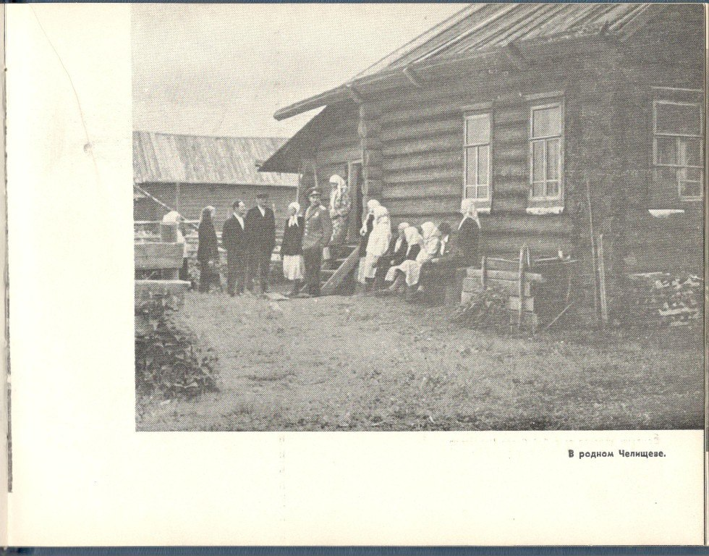
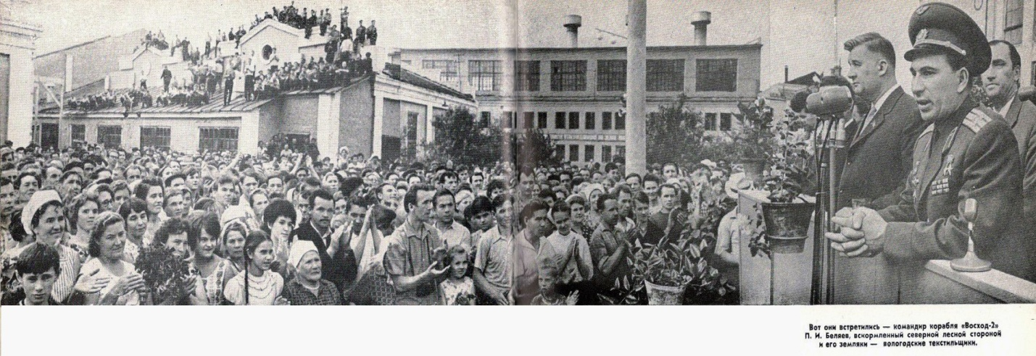
П.И. Беляев и А.А. Леонов на Вологодчине
Notes:
25 июня 1965 года ранним утром на улицы города вышли вологжане в ожидании приезда и встречи с космонавтами Павлом Ивановичем Беляевым и Алексеем Архиповичем Леоновым.
26 июня (в день рождения П.И.Беляева) космонавты посетили родину Павла Ивановича – село Челищево, село Миньково, село Рослятино Бабушкинского района, провели множество встреч в Вологде, посадили два дуба на Ленивой площадке около памятника 800-летия Вологды (их традицию продолжили космонавты, приезжавшие в разное время в наш город: они создали целую дубовую аллею на Октябрьском бульваре), совершили путешествие по Волго-Балтийскому каналу, посетили Череповец.

Slide 7
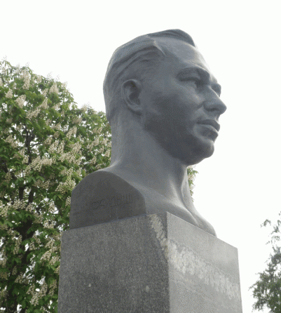
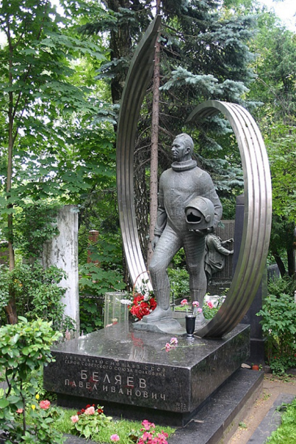
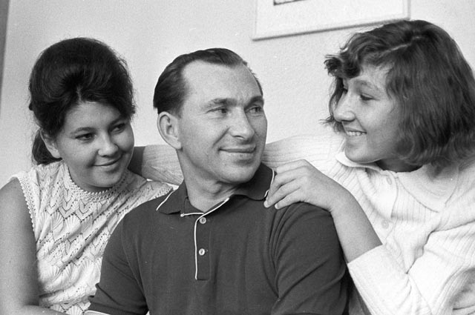
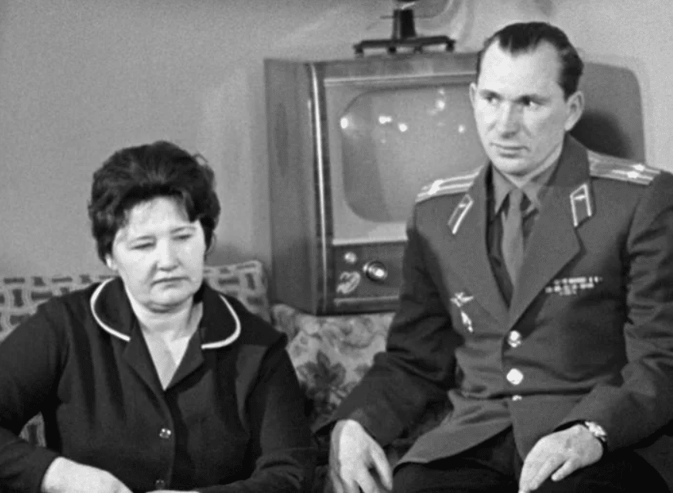
Notes:
10 января 1970 года Павел Беляев скончался в возрасте 44 лет от болезни. У Павла Ивановича остались жена Татьяна Филипповна и дочери Ира и Люда. Космонавта похоронили в Москве на Новодевичьем кладбище.
Именем Павла Ивановича Беляева было названо научно-исследовательское судно Академии наук СССР, малая планета и кратер на обратной стороне Луны.
Имя П.И. Беляева носят улицы Вологды и Череповца. В Москве на Аллее покорителей космоса установлен бюст космонавта, а в Музее космонавтики можно увидеть парадный китель Павла Ивановича Беляева, его удостоверение космонавта №10 и другие личные вещи, которые в 2019 году музею передала вдова космонавта Татьяна Филипповна Беляева.
17 августа 1979 года в Вологде был торжественно открыт бюст космонавту-герою, а 29 июня 1985 г. бюст поставили в селе Рослятино, на Родине Героя. На доме, в котором родился будущий космонавт, установлена памятная доска и памятный камень у дома, в котором он жил.
В 2005 году, в честь 40-летия полета П.И. Беляева в космос, в селе им. Бабушкина был установлен макет ракеты «Восход – 2», это уменьшенная копия корабля, на котором совершил свой полет вологодский космонавт.

